Slide 1
Приложение поддержки распределения рабочей нагрузки для краткосрочного и среднесрочного планирования
Творческий проект
Выполнил студент группы КТБО 3-2 Горохов Д.В.

Slide 2
Содержание
1
СДВГ и Прокрастинация
2
Возможные методы борьбы
3
Алгоритм работы
4
Демонстрация работы

Slide 3


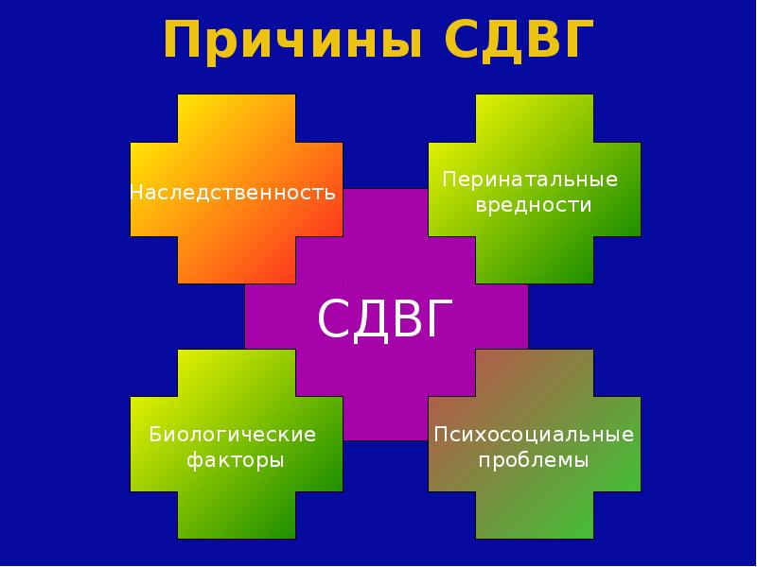
Проблемы планирования
Многие взрослые, у которых СДВГ не был выявлен
в детстве, не осознают, что именно это и есть
причина их неспособности сохранять внимание,
трудностей в изучении нового материала, в
организации пространства вокруг себя и в
межличностных отношениях.
Американское исследование 2006 года (так
называемое Гарвардское исследование),
включившее немногим более трех тысяч человек,
позволило его авторам рассчитать ожидаемую
распространённость СДВГ в 4,4 %
во взрослой популяции.
Более высокая распространённость СДВГ
выявлялась, если обследуемый являлся
мужчиной, этническим европейцем, безработным
и женатым в прошлом

Slide 4
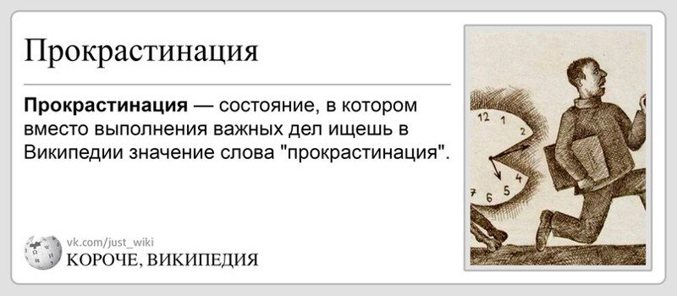

СДВГ и Прокрастинация
Можно выделить особенности откладывания
дел, характерные для прокрастинации, что
позволяет отделить этот феномен от других
близких по содержанию явлений:
сам факт откладывания;
наличие планов;
осознанность;
иррациональность;
стресс.
По Милграму, можно выделить два основных
направления прокрастинации: откладывание
выполнения задач и откладывание принятия
решений.

Slide 5
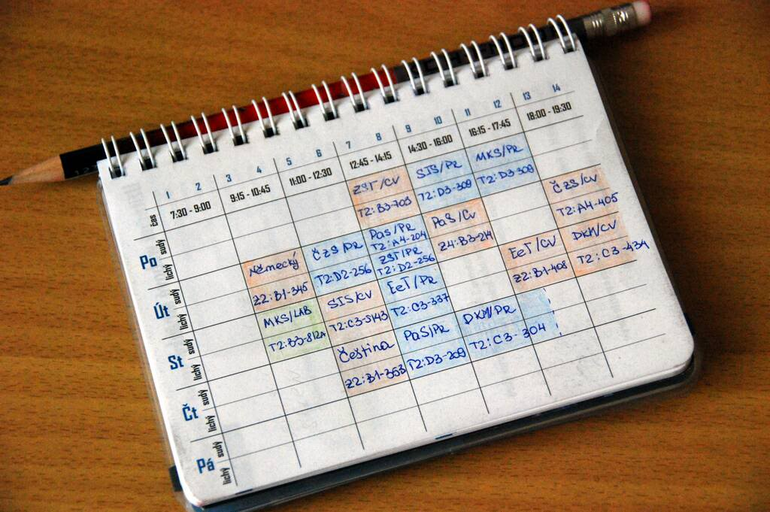
Методики повышения производительности

Slide 6
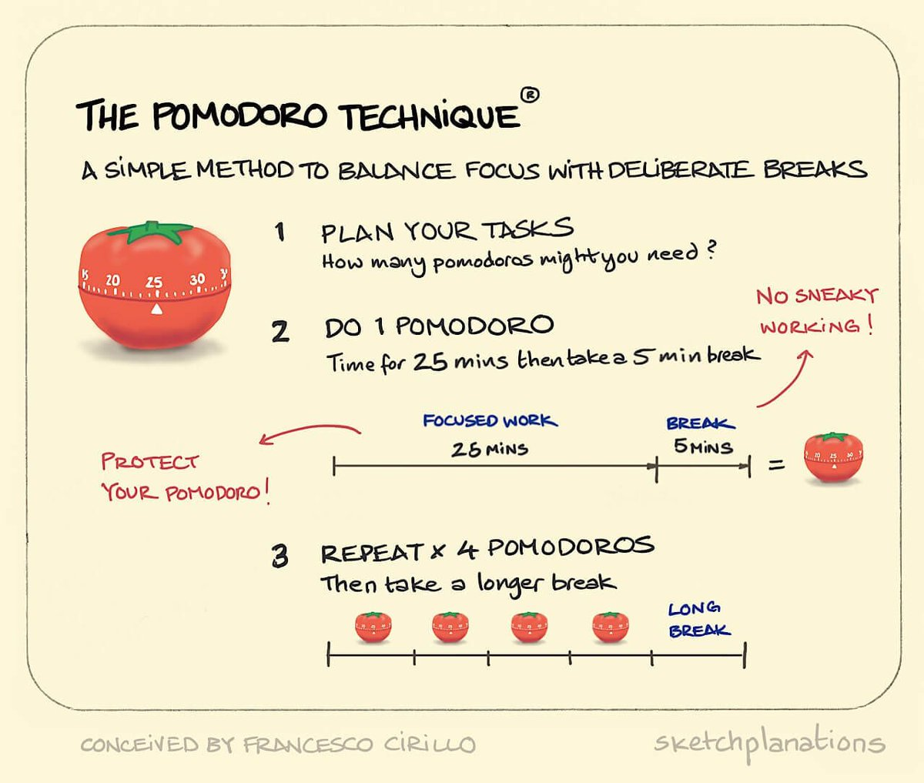

Возможные методы борьбы

Slide 7
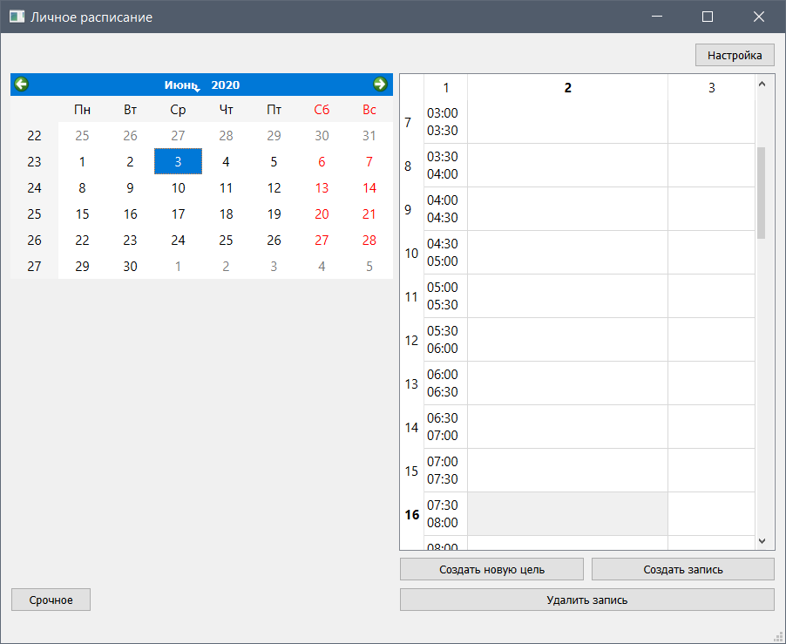
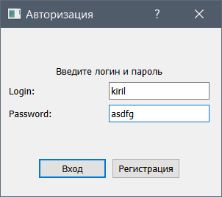
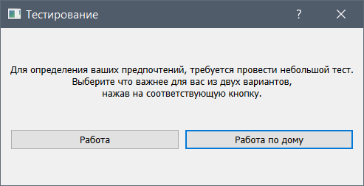
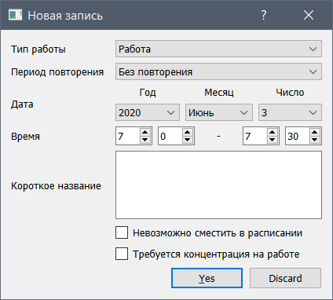
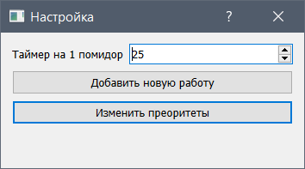
Алгоритм работы

Slide 8
Демонстрация работы программы

Slide 9
СПАСИБО ЗА ВНИМАНИЕ!

